Slide 1

※ 나눔고딕 폰트를 기본으로 사용하였습니다
심영석
Portfolio
2021. 06. 20

Slide 2
늘 기본에 충실하고 성장을 추구하는 개발자
The basic is best way to growing up
CHAPTER 01
Profile
CHAPTER 02
Project
CHAPTER 03
PR

Slide 3
CHAPTER
01
Profile

Slide 4
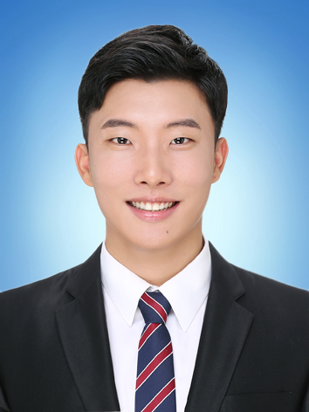
Profile
인적사항 및 학력사항
01
인적사항
성명 | 심영석 |  | 성별 | 남자
휴대폰 | 010-3822-7541 |  | 이메일 | dudtjr1225@gmail.com
생년월일 | 1993.01.25 |  | 병역구분 | 필
주소 | 경기도 김포시 통진읍 마송리 현대아파트 102동 301호
GitHub | https://github.com/Supreme-YS
GitHub.io | https://supreme-ys.github.io
Tistory | https://supreme-ys.tistory.com/
 |  | A : 기본 이해를 바탕으로 빠르게 배울 수 있습니다. B : 프로젝트에 활용해서 서비스를 런칭할 수 있습니다. C : 프로젝트에 사용해봤지만 보충이 필요한 부분입니다. D : 한 번~두 번 사용해봤지만 앞으로 관심있게 공부할 부분입니다.
SKILL
A | B | C | D
Python | AWS EC2 | AWS Lambda, S3 | Spring
Java | Flask | Data Visualization | Cloud(AWS, NCP, Azure)
Django | Image Classification | Data Analysis
Html | Object Detection | NLP
CSS
JS
학력사항
기간 | 학교명 | 학과 | 소재지
2011.03~2018.02 | 숭실대학교 | 산업정보시스템공학과 | 서울
2008.03~2011.02 | 통진고등학교 | 인문계 | 경기

Slide 5
CHAPTER
02
Project

Slide 6

2. Project
프로젝트
02
주요 프로젝트 내역
프로젝트 | 감성과 문학 | 기여도 | 40 %
역할 | Coder, Data Scientist | 언어 및 도구 | Python, Jupyter Notebook
기간 | 2019.08.12 ~ 2019.09.01 (19일)
목표 | 감성 어휘 중심의 출판 콘텐츠 마케팅 전략 제안 (빅데이터 분석 프로젝트)
내용 | Selenium, bs4를 활용한 이미지, 텍스트 크롤링 및 스크래핑 텍스트 형태소 분석(Kkma) 책 표지 이미지 RGB 값 감성 사전 구축 RGB 값 + 감성 텍스트 + 판매량 + 도서 순위 등 다양한 방법 분석 시도 Python, SPSS 분석 도구로 활용
링크 | https://github.com/Supreme-YS/Toy-Project/tree/master/Bigdata-Project
프로젝트 이미지 및 코드입력
결과이미지 OR 코드 삽입 ( 양식은 자유 , 코드를 추천드립니다.)

Slide 7

2. Project
프로젝트
02
주요 프로젝트 내역
프로젝트 | MapleCafe Web Site | 기여도 | 25%
역할 | FE | 언어 및 도구 | Python, Html, CSS, JS, Django, Sqlite3
기간 | 2021.01.25 ~ 2021.02.13 (20일)
목표 | 카페 메뉴를 주문하고 매출을 관리하는 시스템을 설계한다.
내용 | 카페 메뉴를 주문하고 매출을 관리하는 시스템 팀원 모두가 화면 하나씩 담당 필수 기능 리스트 작성 필요 기능 리스트 작성 필수 기능 리스트 기반 설계 이후 필요 기능 추가 Agile 방식의 진행
링크 | https://github.com/Supreme-YS/Toy-Project/tree/master/Maple-Cafe
프로젝트 이미지 및 코드입력
결과이미지 OR 코드 삽입 ( 양식은 자유 , 코드를 추천드립니다.)

Slide 8
2. Project
프로젝트
02
주요 프로젝트 내역
프로젝트 | 酒조상궁 | 기여도 | 30%
역할 | FE, BE, AI Engineer | 언어 및 도구 | Python, Html, CSS, Flask, AWS EC2, Colab, Yolov5
기간 | 2021.04.05 ~ 2021.04.25 (21일)
목표 | 혼술족을 위한 이미지 활용 술자리 궁합 계산기
내용 | 이미지 데이터 수집(인스타그램, 웹 크롤링 및 스크래핑) 데이터 전처리(Image Quality/Size Filtering) 학습용/검증용 데이터 셋 구축 Image Bounding Box 처리 Yolov5 모델을 활용한 데이터 학습 및 테스트 Flask를 활용한 웹 사이트 구축 JSON 형태의 데이터 흐름을 활용한 궁합도(Combination) 측정 Web Display
링크 | https://github.com/Supreme-YS/Alcohol_Anju_Detection
프로젝트 이미지 및 코드입력
결과이미지 OR 코드 삽입 ( 양식은 자유 , 코드를 추천드립니다.)

Slide 9
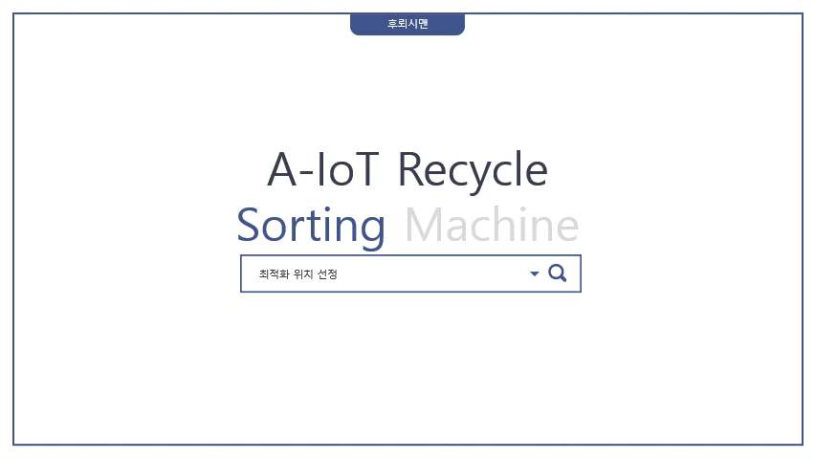
2. Project
프로젝트
02
주요 프로젝트 내역
프로젝트 | AIRSM (AI-Recycling Sorting Machine) | 기여도 | 20%
역할 | AI Engineer, Device Maker | 언어 및 도구 | Python, React, Mosquitto, RaspberryPi, R, MySql, Mqtt, Socket, Django, MariaDB, docker, AWS EC2, Colab Pro, Jupyter Notebook
기간 | 2021.04.26 ~ 2021.06.04 (42일)
목표 | 플라스틱 컵 재질 분류를 통한 자동 분리수거 장치 제작
내용 | Yolov5를 통한 투명 플라스틱 컵 재질 분류(PET, PP, PS) 모델 생성 모델을 통해 나온 결과값 JSON 형식으로 전송 전송된 데이터 값에 따른 IoT Device 통신 통신 이후 필수 기능 구현을 위한 기계 설계
링크 | https://github.com/Supreme-YS/Convergence_project
시연영상 | https://www.youtube.com/watch?v=lVkdkw2LoEE
프로젝트 이미지 및 코드입력
결과이미지 OR 코드 삽입 ( 양식은 자유 , 코드를 추천드립니다.)

Slide 10
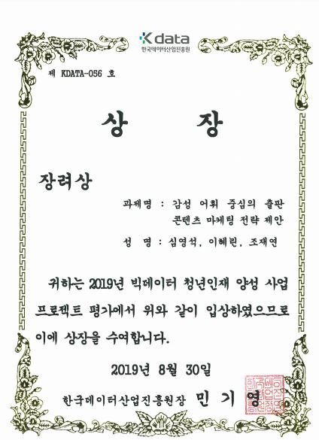
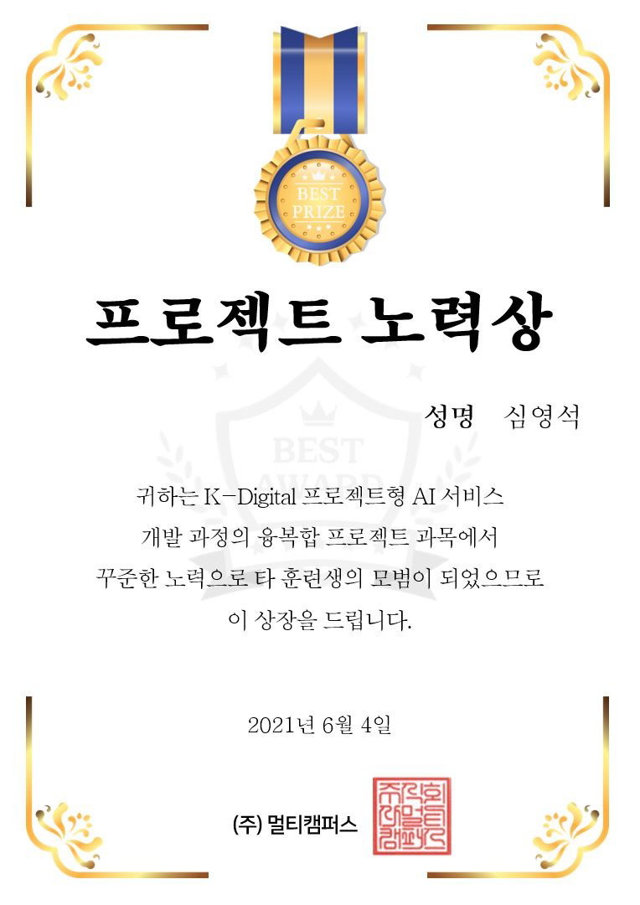
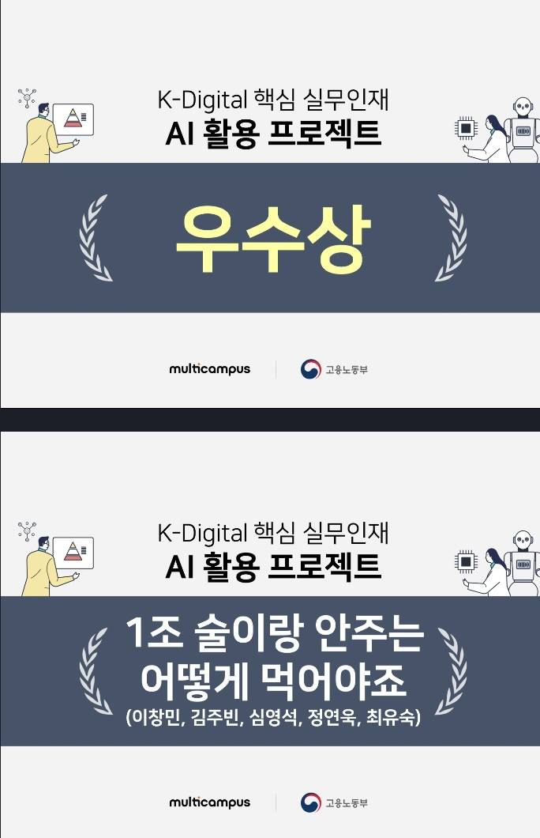
3. Project
수상내역
03
주요 수상 및 자격 사항
 | 상훈명 | 빅데이터 청년인재 양성 사업
 | 수여기관 | 한국데이터산업진흥원
 | 수상일자 | 2019.08.30
 | 수상내역 | 장려상
 | 상훈명 | AI 활용 전공 프로젝트
 | 수여기관 | 멀티캠퍼스 & 고용노동부
 | 수상일자 | 2021.05.04
 | 수상내역 | 우수상
 | 상훈명 | K-digital 프로젝트형 AI 서비스 융복합 프로젝트
 | 수여기관 | 멀티캠퍼스
 | 수상일자 | 2021.06.04
 | 수상내역 | 노력상

Slide 11
CHAPTER
03
PR

Slide 12
PR
태도, 성격, 가치관
03
l 자기소개
[주인의식을 갖고 능동적인]
매사에 주인의식을 갖고 능동적인 사람으로 만드는 데 큰 영향을 끼친 것은 TV 인문학 프로그램이었습니다. 특히 강신주 철학가의 강연이 기억에 남았습니다. 개인 성장을 위해 주인의식을 기반으로 자신을 돌아보는 것이 중요하다고 했습니다. 이후 처음으로 자신을 돌아보며, 나의 일이라는 생각으로 열심히 임했을 때 최고의 성과를 낼 수 있다는 것을 깨닫게 되었습니다. 그 예로 학과의 학생회장을 맡아 나의 학과 발전이라는 생각으로 학생들에게 서비스를 제공한 점을 들 수 있습니다. 학과 학생들에게 더 나은 서비스와 컨텐츠를 제공하기 위해 노력했고, 저조했던 학기 초 행사 참여율을 95%의 참여율로 올릴 수 있었던 것은 주인의식 덕분이었습니다. 하지만 매사를 나의 일이라고 생각하는 것은 부담감과 스트레스로 작용하기도 했습니다. 하지만 함께하는 사람들과의 신뢰를 기반으로 고민을 털어놓으며 부담감을 떨칠 수 있었고, 조기 축구 및 축구 동아리 활동을 통해 스트레스를 풀 수 있었습니다.
[예스맨]
학교생활을 통해 얻은 예스맨이란 별명은 두 가지 의미를 지니고 있습니다. 먼저, 긍정적이라는 장점입니다. 매사에 긍정적으로 임하는 것은 단체 생활을 하는 데 도움이 될 수 있었습니다. 한 예로 축제 기간 중 학과 주점을 준비했지만, 태풍으로 인해 철수해야만 했습니다. 1년 중 가장 큰 행사를 진행할 수 없다는 점은 학생회 모두의 사기를 저하했습니다. 그래서 저는 하루가 남았으니 서비스를 제공할 기회가 남아있다며 모두를 위로했고, 의지는 고무될 수 있었습니다. 다음으로 원만한 대인 관계를 위해 모든 부탁에 응하는 점은 저의 개선할 점이라 생각했습니다. 한 번은 친구의 부탁을 해결하지 못했고, 차라리 거절했으면 다른 친구한테 부탁했을 것이라며 서운해했습니다. 부탁을 해결하지 못한 것이 거절보다 큰 실망을 줄 수 있다는 것을 깨달았습니다. 그래서 저는 할 수 없는 일과 잘 할 수 있는 일로 능력을 구분 짓고, 할 수 없는 일에는 거절과 함께 상대방에게 제가 잘하는 것들에 대해 말해주며 정중한 거절을 시작했습니다. 이를 통해 친구들은 제가 잘하는 일들을 부탁하였고, 상대방에게 상처를 주지 않고 잘 할 수 있는 부탁에 적극적인 예스맨이 될 수 있었습니다.
[기본, 정직, 긍정]
매사에 기본을 중시해야 한다는 행동 신념이 있습니다. 기본을 확실히 해야 응용을 할 수 있고 나아가 실력을 키울 수 있기 때문입니다. 산업공학도로서 기본 소양인 전공 수업에 충실하였고 이러한 지식을 응용하여 여러 공모전에 도전할 수 있었습니다. 공모전 프로젝트를 진행하는 과정에서 어려움에 부딪혔을 땐 전공 책을 보고 공부하며 해결했습니다. 이러한 경험들을 통해 기본의 중요성을 다시 한 번 깨달을 수 있었습니다. 다음으로 중요한 가치는 정직입니다. '사소한 거짓말도 하지 마라'라는 부모님의 훈육은 제게 정직함을 추구하는 가치관을 심어주었습니다. 현재 위기 모면을 위한 거짓말을 했을 때 나중에 더 큰 위기가 된다는 것을 경험을 통해 알고 있기에 매사에 정직함을 추구하고 있습니다. 마지막으로 기본과 정직을 아우르는 가치는 긍정적인 태도입니다. 매사에 예스맨이 되는 것이 긍정이라고 생각하지 않습니다. 마주한 위기를 불행으로 생각하는 것이 아닌 이를 해결함으로써 얻게 되는 기대감 추구의 태도가 긍정이라고 생각합니다. 입사 후 기본을 중시하는 태도로 배우며 기본 업무 능력을 쌓겠습니다. 맡은 일에 문제가 발생했을 때 정직함은 책임감이 될 것이며 이는 문제 해결에 앞장서는 원동력이 될 것입니다. 무엇보다 기본과 정직의 바탕이 되는 긍정적인 태도로 업무에 임하며 구성원들에게 선한 영향력을 끼칠 수 있는 사원이 되겠습니다.

Slide 13
PR
서브타이틀
04
l 지원 분야와 관련하여 전문성을 키우기 위해 노력한 경험
[데이터 분석으로 시작한 개발]
졸업생 데이터를 활용하여 성공적인 취업 요인 분석이라는 주제로 산업공학회에 도전했던 경험이 있습니다. 당시, R과 Excel을 도구로 활용하여 기초 통계, 로지스틱 회귀분석 등을 활용한 논문을 작성했습니다. 3명이라는 적은 인원으로 분석 기획부터 분석 결과를 도출하는 일련의 프로젝트 과정은 쉽지 않았습니다. 하지만 이로 인해 '데이터 분석 전문성 함양'이라는 새로운 목표를 지닐 수 있었습니다. 이러한 목표를 달성하기 위해 빅데이터 청년인재 사업에 지원했습니다. 이론 수업뿐만 아니라 프로젝트 형 강의였기 때문에 실무 능력을 키울 수 있는 기회였습니다. 무엇보다 실무자와 함께 프로젝트에 대한 멘토링을 진행하며, 특정 결과를 목적으로 한 데이터를 다른 데이터와 결합하거나 분리함으로써 새로운 의미를 도출하고 해석하는 시각을 키웠습니다. 당시, 팀장으로서 크롤링 알고리즘을 작성하고 수집된 데이터를 정제하는 역할을 맡았습니다. 하지만 분석을 위한 분석 알고리즘 작성 과정에서 분석 효율성이 저하되는 문제가 발생했습니다. 분석 효율성을 높이기 위해 끊임없이 팀원 및 멘토와 소통하는 과정을 통해 컴퓨팅 사고능력을 개발할 수 있었던 기회였습니다.
[본격적인 개발 공부]
2021년 K-digital 프로젝트형 AI 서비스 개발 교육에 참여한 것은 본격적인 개발자 커리어를 쌓기 위한 출발점이었습니다. 프로그래밍 언어 기초부터 웹 서비스를 만들어내는 일련의 과정들은 굉장히 흥미로웠습니다. 하지만 비전공자로서 생소한 용어들이 많다는 점은 배우는 속도의 차이를 발생시켰습니다. 이를 극복하기 위해 생소한 용어들에 대해 메모하며 구글링을 통해 부족한 지식을 채워나갔습니다. 다른 전공자들이 느끼는 배움의 속도를 완벽하게 따라잡았다고 할 순 없지만, 타 교육생들과 기술적인 소통을 해낼 수 있다는 점은 제게 큰 성취감을 주었습니다. 이러한 과정을 반복하며 모르는 부분에 대해 블로그와 깃헙에 기록하며 저만의 개발 노트를 작성했습니다. 무엇보다 개발 업무가 크게 매력적으로 다가왔던 부분은 알면 알수록 모르는 것이 더 많다는 점이었습니다. 이 점에서 때로는 많은 양에 벅찰 때도 있었지만 하나씩 배우고 실습을 해보며 익숙해질 수 있었습니다. 산업공학도로서 개발자로의 커리어 전환이 늦은 만큼 노력을 게을리하지 않고 있습니다. 기본에 충실하고 개발에 더욱더 익숙해질 수 있는 꾸준한 노력형 개발자로의 성장은 현재 진행 중입니다.

Slide 14
PR
서브타이틀
03
l 다양한 자원 활용, 협력을 이끌어 내어 팀웍을 발휘하여 목표를 달성한 경험
[지식을 활용해야만 내 실력이 된다]
'지식을 활용해야만 내 실력이 된다'라는 신념이 있습니다. 이후 한국데이터산업진흥원이 주관하는 빅데이터 청년 인재 양성 교육에 참여하며 제 신념에 대해 확신할 수 있었습니다. 배운 지식을 활용하여 프로젝트를 진행함으로써 프로그래밍 실력을 키울 수 있었기 때문입니다. 교육을 수강하며 본격적인 프로젝트를 진행하며 있었던 일입니다. 국비 지원으로 진행되는 무료 교육이었기 때문에 교육이 진행될수록 수강 포기자가 발생했습니다. 프로젝트 초기 7명의 팀원으로 구성되었으나 수강 포기자들로 인해 3명의 팀원만 남게 되었습니다. 당시, 팀을 해체하고 다른 팀의 구성원으로 합류할 것인지 3명으로 프로젝트를 진행해야 하는지에 대해 팀장으로서 빠른 의사결정이 필요한 상황이었습니다. 개인적으로 3명의 팀 구성원으로 프로젝트를 진행하고 싶었습니다. 프로그래머로서 프로젝트에서 다양한 포지션을 경험하며 실력을 키울 수 있으리라 생각했기 때문입니다. 이러한 생각을 팀원들과 1:1로 얘기를 나누며 설득했습니다. 감사하게도 팀원들은 제 생각에 공감해주었고, 힘들겠지만 프로젝트 이후에 우린 반드시 한 단계 성장할 것이라고 다독였습니다. 다른 팀보다 적은 인원이기에 작업 효율성을 극한으로 상승시키고자 업무 분배와 시간 관리에 더욱 신경 썼습니다. 팀원 중 한 명이 어려움에 부딪힐 땐 개인 작업을 멈추고 모두가 힘을 합쳐 문제 해결에 힘썼습니다. 그 결과, 총 7개의 팀 중 2등 상을 받았고, 무엇보다 "배운 지식을 활용하니 프로그래밍에 대한 실력이 생겼다."라는 팀원들의 피드백으로 성취감과 뿌듯함을 느낄 수 있었습니다. 이때의 경험으로 저는 제 신념에 대한 더 큰 확신을 할 수 있었고, 이는 청년 인재 교육 이후 저의 프로젝트 가치관에도 큰 영향을 주었습니다. 따라서 입사 후, 이러한 신념을 함께하는 팀원들에게 전달함으로써 선한 영향력을 끼칠 수 있다고 확신합니다. 이러한 영향력에 기반을 둔 프로젝트 및 업무 수행으로 최고의 결과물을 도출하는 인재가 되겠습니다.
l 목표를 세우고 끈질기게 성취한 경험
[How I created a Developer Career]
개발자로 커리어 전환을 결심한 후, 프로그래밍을 독학하며 강의를 보고 따라 하는 것은 한계점이 있다고 생각했습니다. ＇지식을 활용해야만 내 실력이 된다＇라는 신념이 있던 저는 ＇빅데이터 청년인재＇ 사업을 알게 되었습니다. Html, CSS와 함께 Python 공부를 하며 Python 활용 분야 중 하나인 빅데이터에 관한 관심으로 지원했습니다. 당시, 프로젝트를 수행하며 직접 데이터를 수집해보니 분석에 필요한 데이터 추출 능력과 분석을 위한 데이터 가공 기술이 중요함을 깨달았습니다. 따라서 데이터 사이언티스트로의 성장을 위해선 서버 개발 및 관리 능력이 필수적이라고 생각했습니다. 또한, 현업에서 데이터 개발자로 근무하는 사람들의 인터뷰를 통해 데이터베이스와 서버를 관리하는 능력이 중요하단 점을 알 수 있었습니다. 따라서 서버 개발자(백엔드 개발자)라는 1차 목표를 세울 수 있었습니다. K-digital 교육 과정을 통해 1차 목표 달성을 위한 기초적인 기술 능력을 확보할 수 있었습니다. 아직 부족한 점이 많지만 처음 교육에 임했을 당시 기본기를 탄탄하게 하고자 하는 목표를 달성했다는 점은 제가 정진할 수 있는 원동력입니다. 막연히 데이터 사이언티스트가 되겠다는 결심에서 출발한 개발자 커리어지만 구체적인 백엔드 개발자로의 성장이라는 목표를 세웠다는 점은 큰 목표 성취를 위한 작은 목표의 성취라고 정의할 수 있었습니다.

